Slide 1

XIN CHÀO CÔ VÀ TẤT CẢ CÁC BẠN
ĐÃ ĐẾN VỚI BUỔI THUYẾT TRÌNH CỦA
NHÓM 8

Slide 2
Đặt vấn đề
Công nghệ ngày càng phát triển và đạt được nhiều thành tựu to lớn
1
Việc quản lí nhân sự còn gặp nhiều khó khăn, tốn nhiều thời gian, tiền bạc
2
3
Việc tính toán và lưu trữ dữ liệu gặp nhiều rủi ro
4
Tính toán bằng giấy tờ thủ công chậm, độ chính xác không cao

Slide 3
ĐẠI HỌC QUỐC GIA TP.HCM
ĐẠI HỌC BÁCH KHOA TP.HCM
KHOA KHOA HỌC VÀ KĨ THUẬT MÁY TÍNH
BỘ MÔN LẬP TRÌNH HƯỚNG ĐỐI TƯỢNG
ĐỀ TÀI:
PHẦN MỀM QUẢN LÝ NHÂN SỰ
VÀ TIỀN LƯƠNG
GVHD: TRƯƠNG THỊ THÁI MINH
SVTH : NGUYỄN CÔNG HÒA
NGUYỄN VIỆT HƯNG
LÊ ĐỨC HUY
NGÔ TUẤN ĐẠT

Slide 4
I. Yêu cầu
Dữ liệu: kết xuất, lưu trữ, đồng bộ hóa, …
1
Giao diện: giao diện thân thiện, đơn giản dễ sử dụng, đảm bảo tính thống nhất,….
2
3
Chức năng: đảm bảo các chức năng cần thiết, sự nhất quán, ….
4
Nắm rõ cách làm việc của các phần mềm: Visual Studio 2015, MS Word 2016, MS Visio 2016,
SQL Sever 2012
4

Slide 5
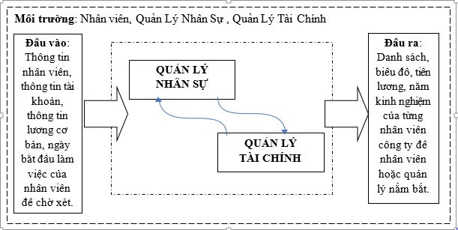
II. Sơ đồ hoạt động

Slide 6
III. Các chức năng
Đăng nhập
Quản lí nhân sự
Quản lí tài chính
Nhân viên

Slide 7
Đăng nhập
Login
Đăng kí tài khoản
Quên mật khẩu

Slide 8
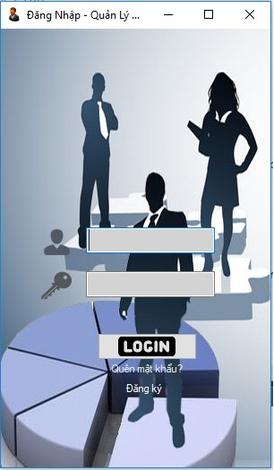
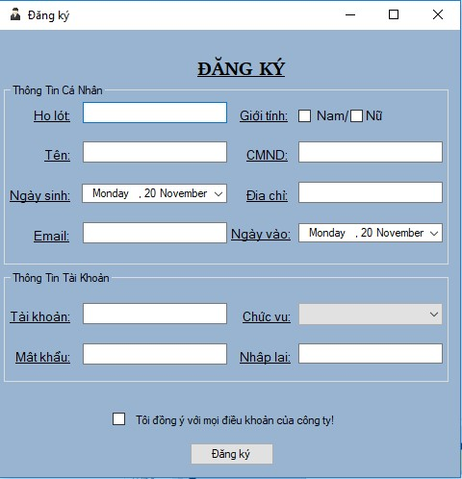
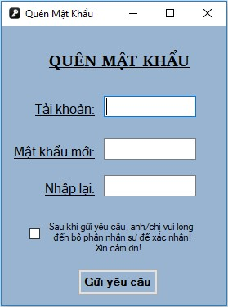

Slide 9
Quản lí nhân sự
Quản lí
tuyển dụng
Trợ giúp
Quản lí
hệ thống
Thống kê
Thông báo

Slide 10
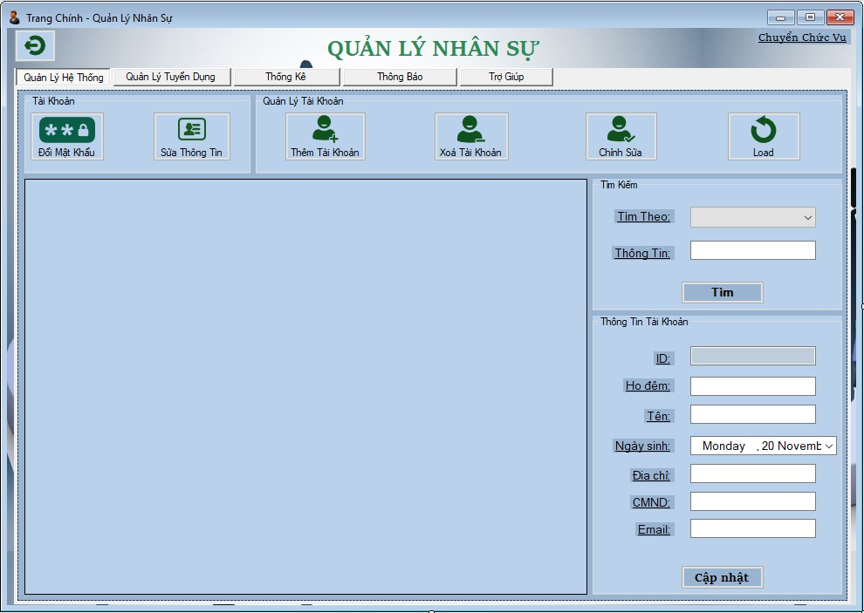
GIAO DIỆN SAU KHI ĐĂNG NHẬP

Slide 11
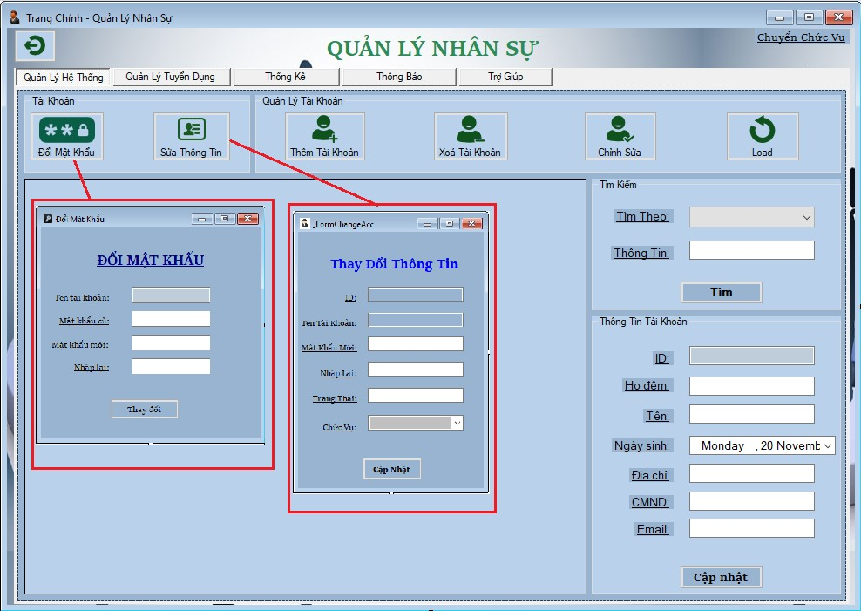
CHỨC NĂNG QUẢN LÝ TÀI KHOẢN

Slide 12
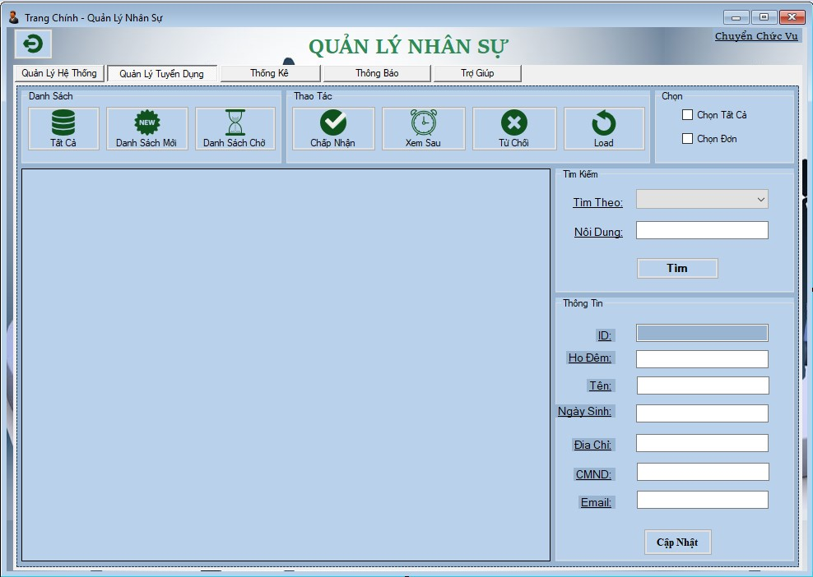
CHỨC NĂNG TUYỂN DỤNG

Slide 13
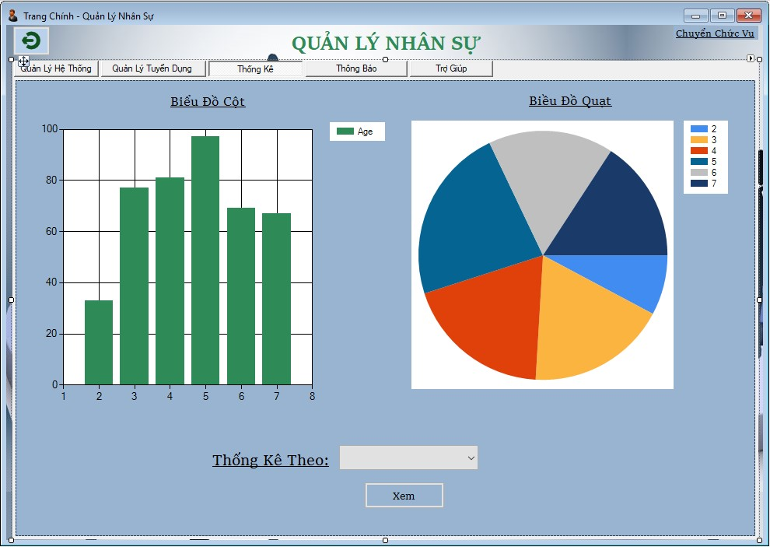
CHỨC NĂNG THỐNG KÊ

Slide 14
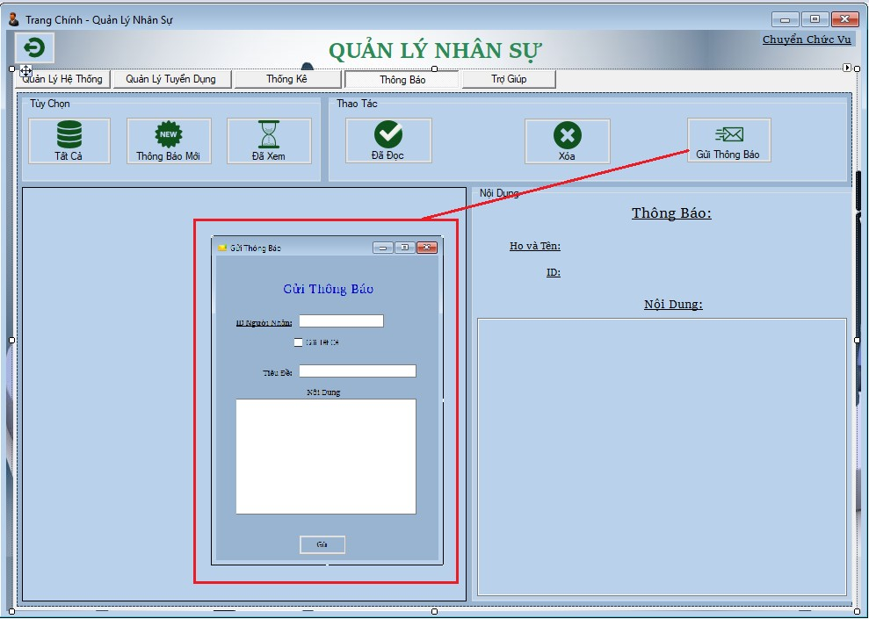
CHỨC NĂNG GỬI THÔNG BÁO

Slide 15
Quản lí tài chính
Quản lí lương
Thống kê
Trợ giúp
Quản lí tài khoản
Thông báo

Slide 16
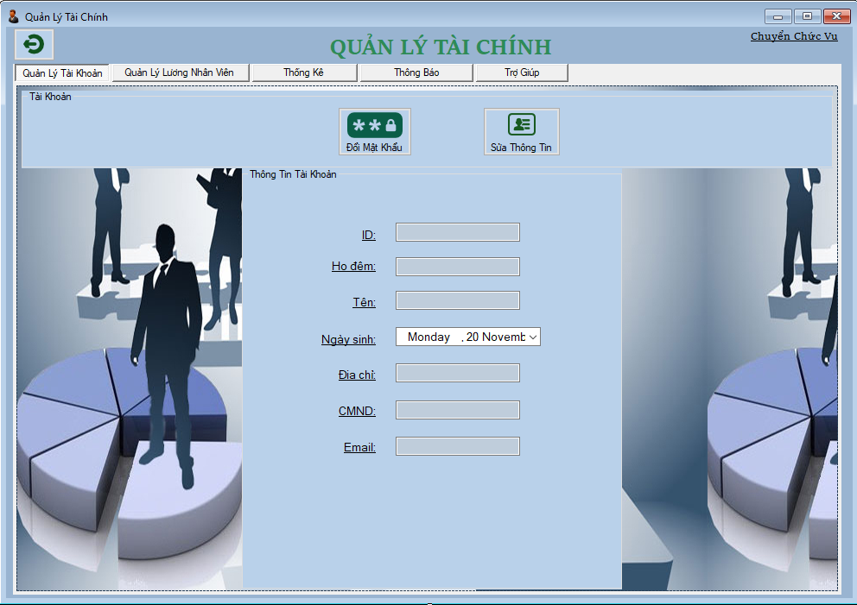
GIAO DIỆN SAU KHI ĐĂNG NHẬP

Slide 17
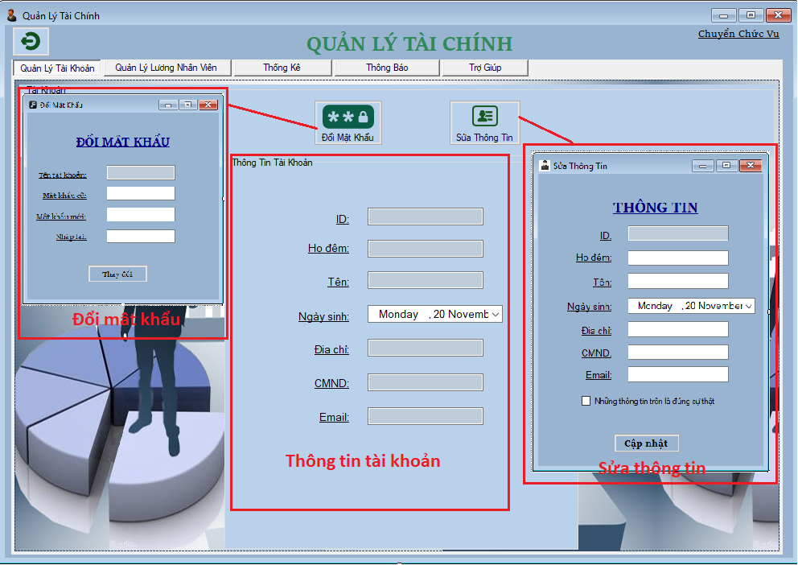
CHỨC NĂNG QUẢN LÝ TÀI KHOẢN CÁ NHÂN

Slide 18
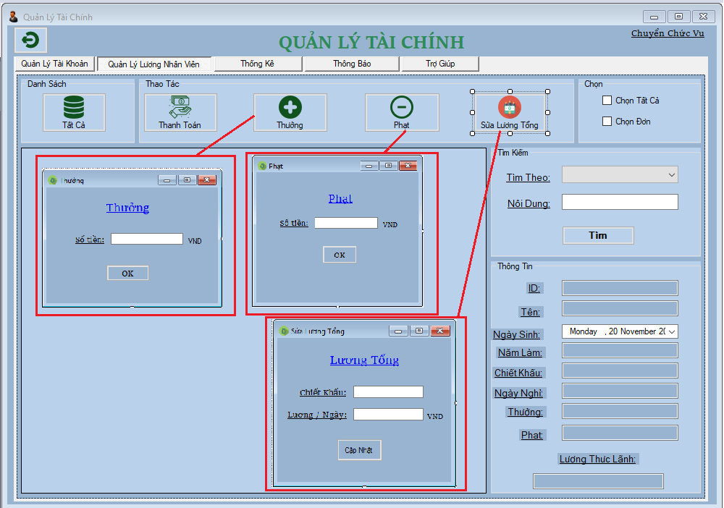
CHỨC NĂNG QUẢN LÝ LƯƠNG

Slide 19
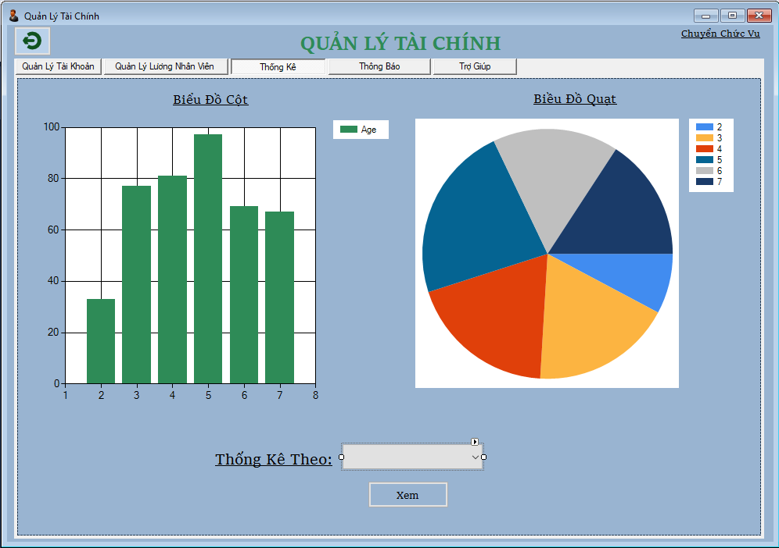
CHỨC NĂNG THỐNG KÊ

Slide 20
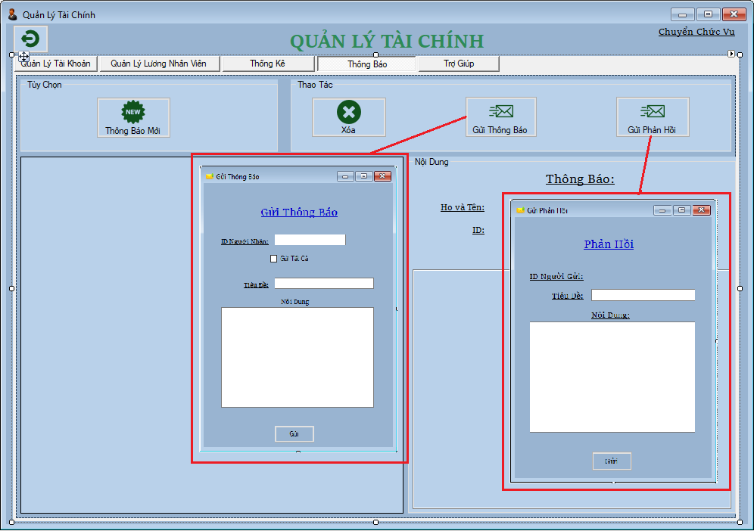
CHỨC NĂNG XEM VÀ GỬI THÔNG BÁO

Slide 21
Nhân viên
Lương
Thông báo
Trợ giúp
Tài khoản

Slide 22
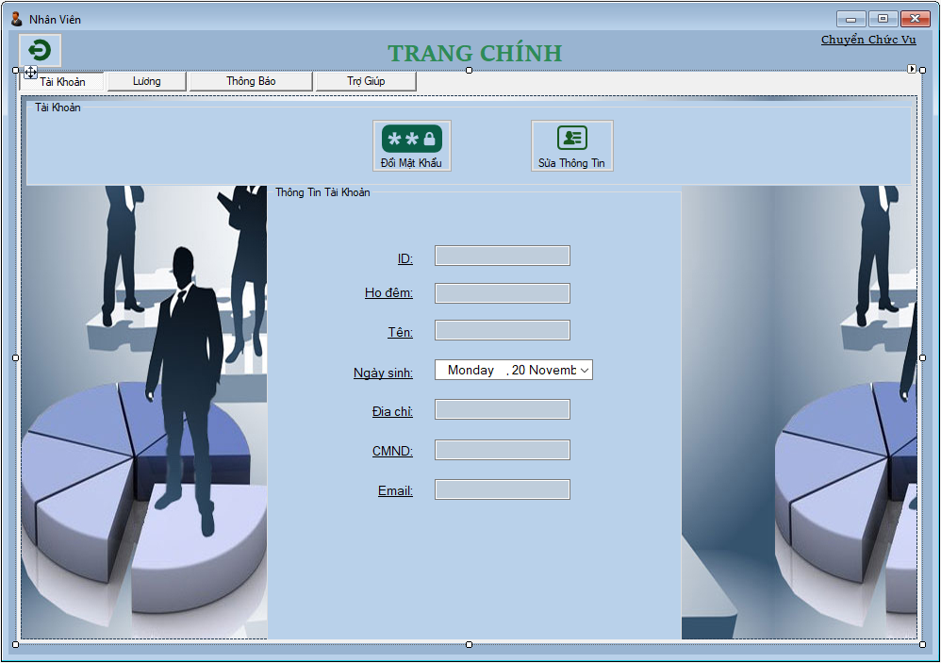
GIAO DIỆN SAU KHI ĐĂNG NHẬP

Slide 23
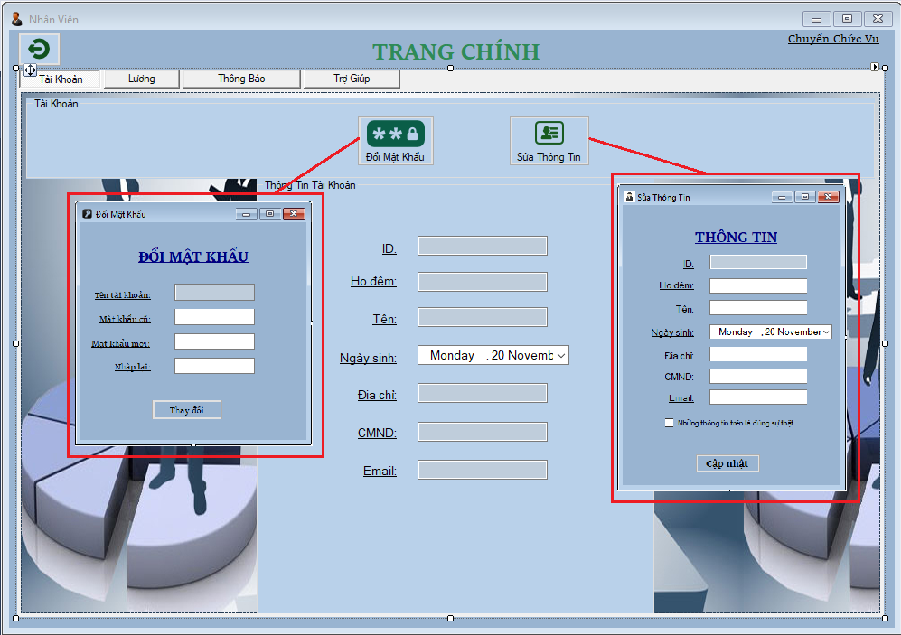
CHỨC NĂNG QUẢN LÝ TÀI KHOẢN

Slide 24
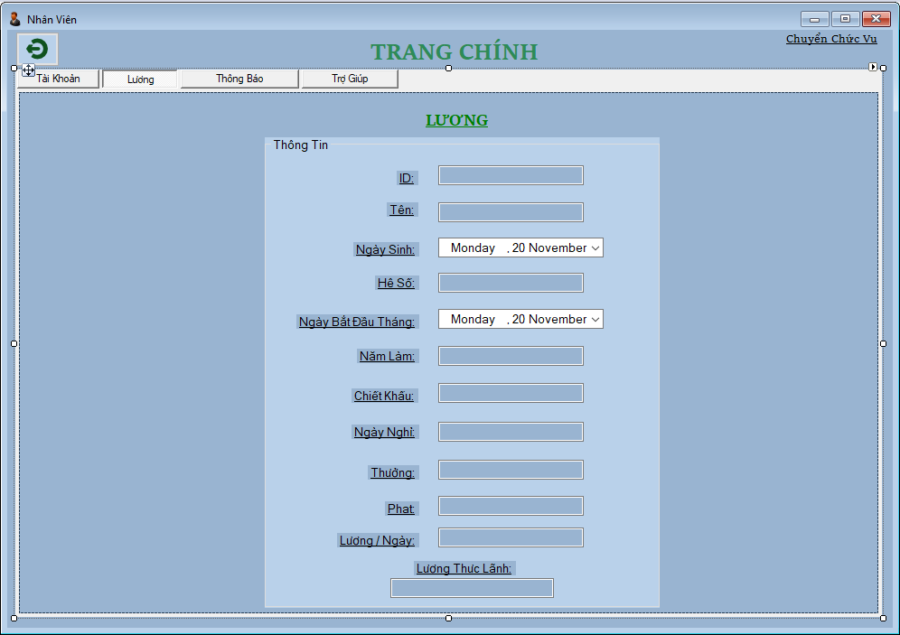
CHỨC NĂNG XEM BẢNG LƯƠNG

Slide 25
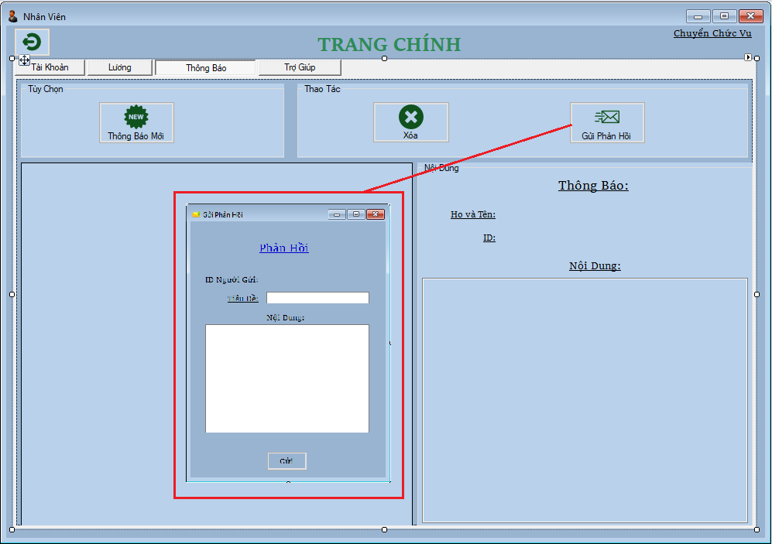
CHỨC NĂNG THÔNG BÁO

Slide 26
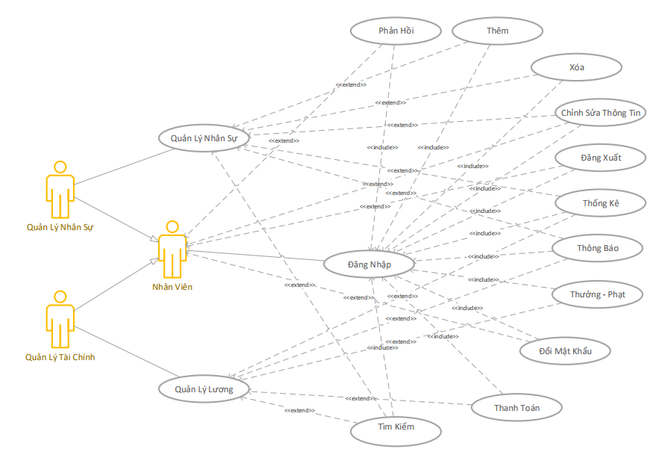
IV. User case

Slide 27
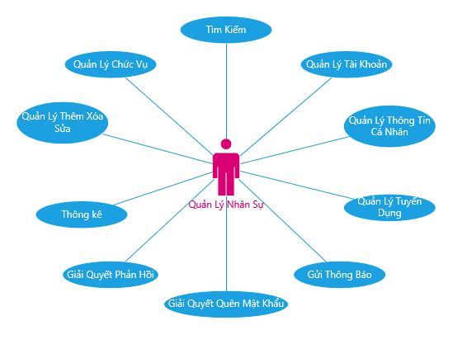
USE – CASE QUẢN LÝ NHÂN SỰ

Slide 28
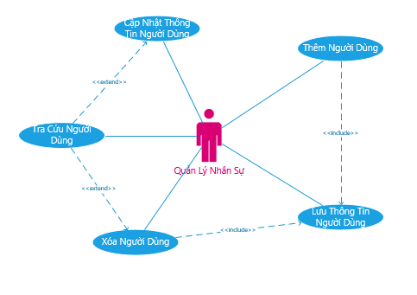
USE – CASE QUẢN LÝ NHÂN SỰ CHI TIẾT

Slide 29
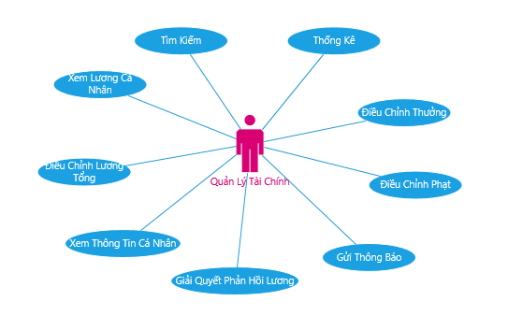
USE – CASE QUẢN LÝ TÀI CHÍNH

Slide 30
USE – CASE QUẢN LÝ TÀI CHÍNH CHI TIẾT

Slide 31
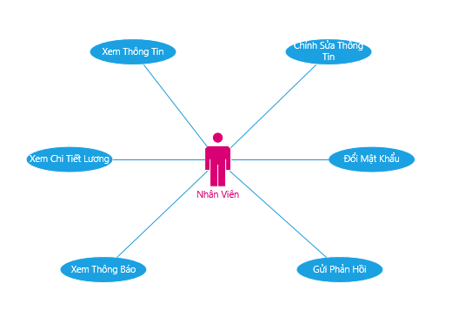
USE – CASE NHÂN VIÊN

Slide 32
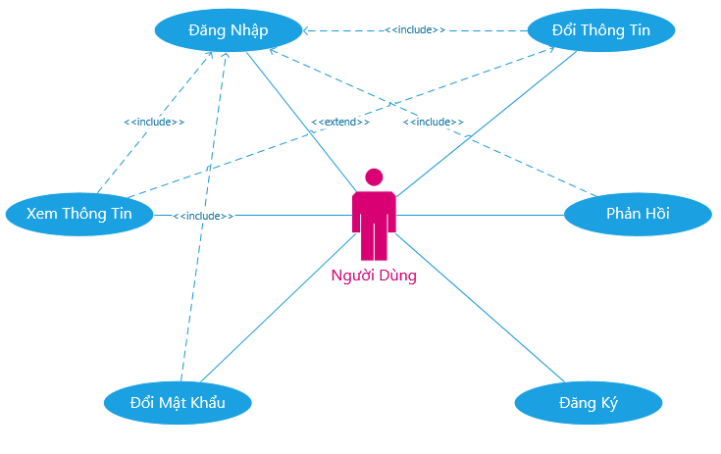
USE – CASE NHÂN VIÊN CHI TIẾT

Slide 33
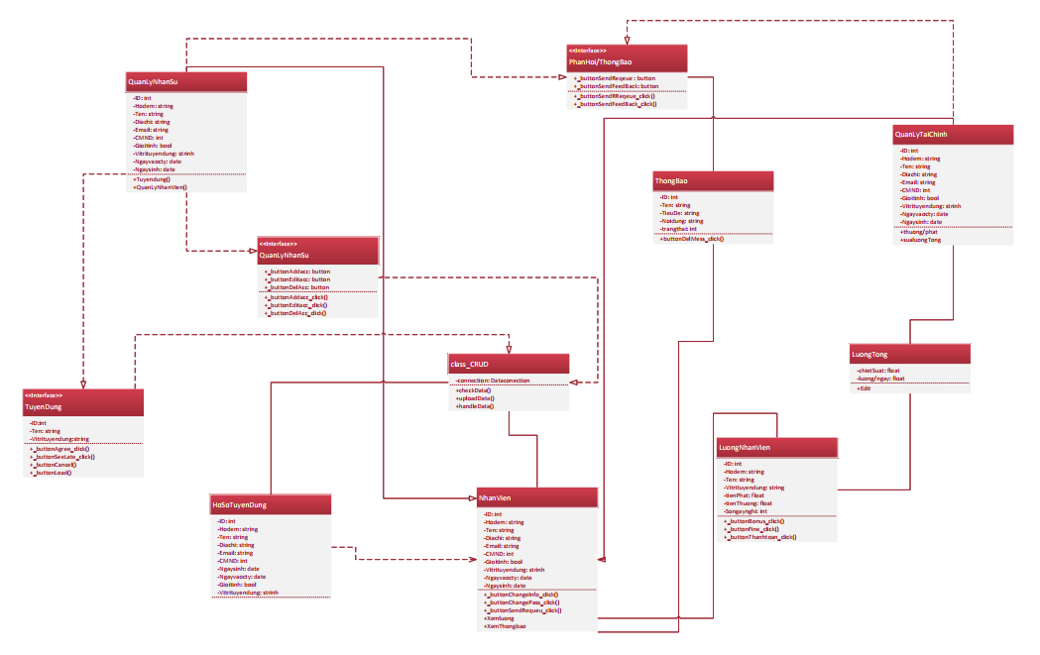
V. Class Diagram

Slide 34
VI. Phương pháp xử lí
DẠNG CÂU LỆNH SQL
Class_CRUD
THAO TÁC NGƯỜI DÙNG
DataBase

Slide 35
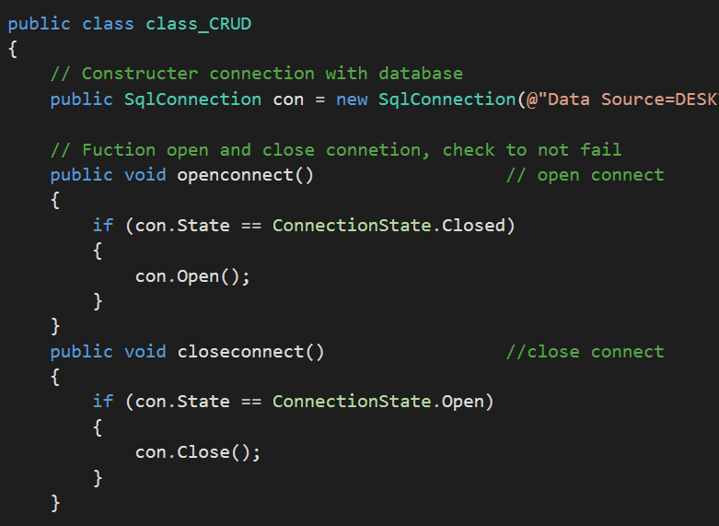
VI. Phương pháp xử lí
1. Class_CRUD:
a, Kết nối dữ liệu:

Slide 36
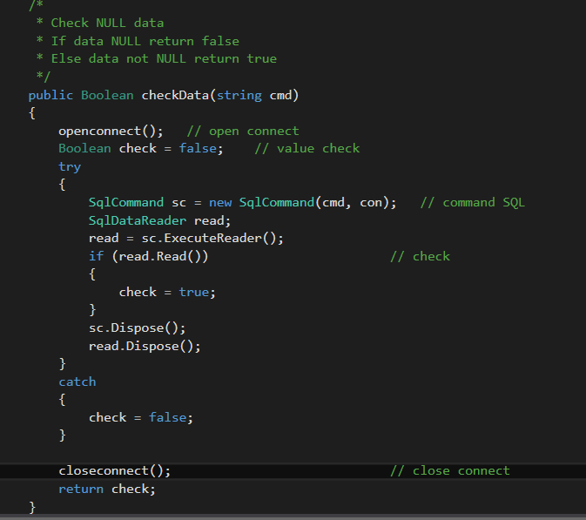
VI. Phương pháp xử lí
b, checkData(cmd):

Slide 37
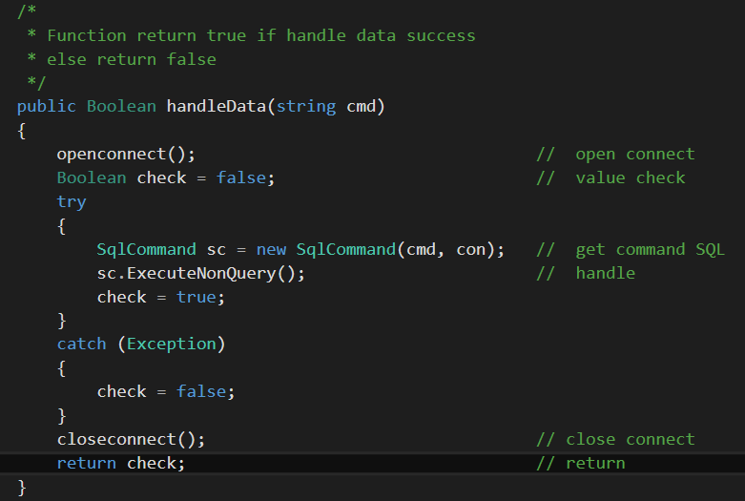
VI. Phương pháp xử lí
c, handleData(cmd):

Slide 38
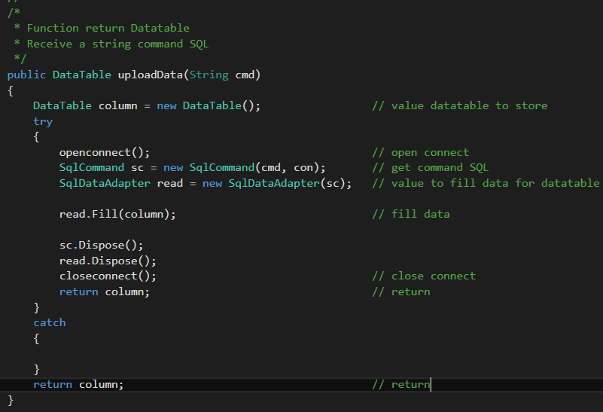
VI. Phương pháp xử lí
d, uploadData(cmd):

Slide 39
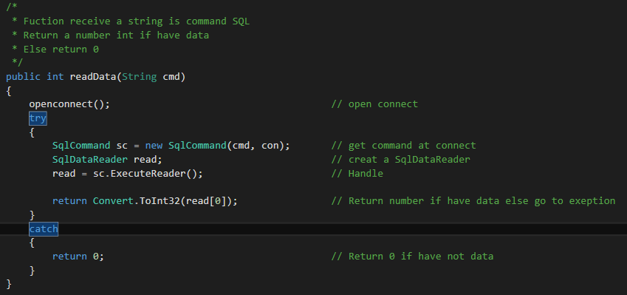
VI. Phương pháp xử lí
e, readData(cmd):

Slide 40
VI. Phương pháp xử lí
2. Lệnh SQL hay sử dụng:
Hàm UPDATE
UPDATE table_name SET column1 = value1, column2 = value2, ... WHERE condition;
Hàm DELETE
DELETE FROM table_name WHERE condition;
Hàm INSERT
INSERT INTO table_name (column1, column2,
column3, ...) VALUES (value1, value2, value3, ...);

Slide 41
Hàm SELECT
SELECT column1, column2, ... FROM table_name;
WHERE condition;
Hàm AND, OR and NOT
WHERE condition1 AND condition2 AND
condition3 ...;
WHERE condition1 OR condition2 OR
condition3 ...;
WHERE NOT condition;
Hàm LIKE
WHERE columnN LIKE pattern;

Slide 42
CẢM ƠN CÔ VÀ CÁC BẠN ĐÃ LẮNG NGHE!
____HẾT____

